Slide 1
Ομαλή μετάβαση από το Δημοτικό στο Γυμνάσιο
Κύρκος Νικόλας,
Καθηγητής Συμβουλευτικής και Επαγγελματικής Αγωγής

Slide 2
Γυμνάσιο Λινόπετρας Μαθητές από………
31 Περιφέρειες - Κοινότητες
Δημοτικά
(Ζυγίου-Μαρί, Μονής-Μοναγρουλίου, Καλαβασού,
Μουταγιάκας, Λινόπετρας, Ποτ. Γερμασόγειας
Α΄ (Χριστάκειο), Ποτ. Γερμασόγειας Β΄ (Columbia),
Περιφερειακό Γερμασόγειας, Παρεκκλησιάς, ΚΖ΄
Δημοτικό, Πύργου, Μαρωνίου – Ψεματισμένου,
ΚΣΤ΄ Τρυχερούσας, ΚΑ΄Δημοτικό, ΣΤ΄ Αγ. Νικολαόυ,
Β΄ Αγ. Αθανασίου)

Slide 3
(διάστημα Μάρτιος – Απρίλιος)
Επισκέψεις – Ξεναγήσεις Μαθητών Στ΄ Τάξης Δημοτικών Σχολείων στο Γυμνάσιο
Διαχωρισμός σε ομάδες και παρακολούθηση διδασκαλίας-μαθήματος
Ετοιμασία «πακέτου» βιβλίων / εγχειρίδιων εξεταζομένων μαθημάτων Α΄ Γυμνασίου (επίδοση στους δασκάλους)

Slide 4
(διάστημα Μάρτιος – Απρίλιος συνέχεια)
Ενημερωτική συνάντηση με μαθητές και δασκάλους (Σ.Ε.Α. και Δ/ντης)
Ετοιμασία και επίδοση στους μαθητές πληροφοριακού εντύπου για το Γυμνάσιο (βασικές παράμετροι λειτουργίας και ωρολόγιο πρόγραμμα)

Slide 5
(διάστημα Μάιος – Ιούνιος)
Επίσκεψη Καθηγητή Σ.Ε.Α στα Δημοτικά (έγκαιρη και σφαιρική ενημέρωση για τα παιδιά που θα φοιτήσουν στο Γυμνάσιο / επίδοση ερωτηματολογίου για συμπλήρωση από γονείς - κηδεμόνες και προσκόμιση του κατά την περίοδο των εγγραφών)

Slide 6
(διάστημα Σεπτέμβριος - Οκτώβριος)
Ξενάγηση μαθητών στους χώρους του σχολείου
Επίσκεψη Καθηγητή Σ.Ε.Α. σε όλες τις Α΄ Τάξεις (επίλυση απορροιών, συμπλήρωση ερωτηματολογίου, σκιαγράφηση ρόλων και υποχρεώσεων κτλ.)
Συνεντεύξεις – Γνωριμία με αριθμό μαθητών (γραφείο Σ.Ε.Α.)

Slide 7
Στόχος είναι οι μαθητές μας να είναι όσο το δυνατό καλύτερα προετοιμασμένοι και να διαθέτουν τα απαραίτητα εφόδια για να κάνουν το βήμα αυτό χωρίς να σκοντάψουν.

Slide 8
Για να είναι ωστόσο αποτελεσματική αυτή η πορεία των μαθητών πρέπει μέσα σε περιβάλλον δημοκρατικότητας και αλληλοσεβασμού να γίνεται προσπάθεια σε τρία επίπεδα:
Μαθητής
Γονείς
Διδάσκοντες / Σ.Ε.Α. / Διευθυντική Ομάδα

Slide 9
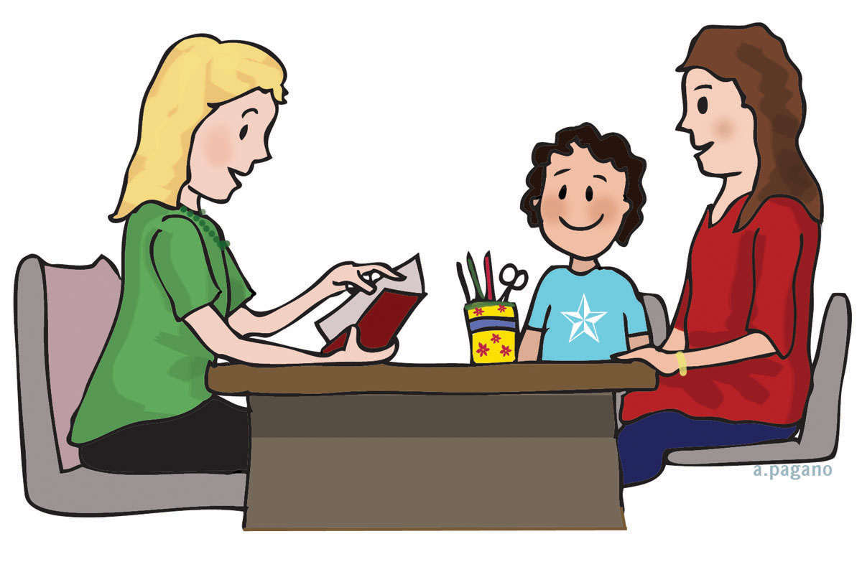
Τι μπορούν να κάνουν γονείς / εκπαιδευτικοί
Δημιουργούμε θετικό κλίμα στην οικογένεια / στην τάξη
Δημιουργούμε κουλτούρα συνεργασίας
Είμαστε οι ίδιοι θετικά πρότυπα
Εξασφαλίζουμε τη συμμετοχή του
παιδιού στη θέσπιση ορίων
Ζητούμε τη γνώμη του παιδιού
(Οικογενειακό Συμβούλιο /
Γενική Συνέλευση της τάξης)
Δημιουργούμε ευκαιρίες επιλογών
Βρίσκουμε εναλλακτικές λύσεις σε τηλεόραση και υπολογιστή
Παίζουμε, χορεύουμε, γελούμε και τραγουδάμε, συζητάμε και διαβάζουμε
Διευκολύνουμε να ξεδιπλώσει τις δημιουργικές του ικανότητες και τα ταλέντα

Slide 10
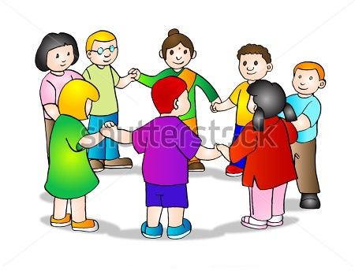
Τι μπορούν να κάνουν οι μαθητές (περιβάλλον σχολείου)
Μαθαίνουμε μαζί…..
Συνεργαζόμαστε…….
Μοιραζόμαστε……
Εκφραζόμαστε…….
Χαλαρώνουμε…….
Δημιουργούμε…….
Εμπιστευόμαστε την ομάδα……..
Εκφραζόμαστε, μιλάμε, ακούμε……
Δενόμαστε, αναπτύσσουμε φιλίες…..
Περνάμε καλά, νιώθουμε όμορφα……

Slide 11
Τι μπορούν να κάνουν οι μαθητές (αποτελεσματική μελέτη)
Οργάνωση στρατηγικής μελέτης και υλικού (βιβλία, τετράδια, σημειώσεις)
Ξεκάθαρο πρόγραμμα (ωράρια, προτεραιότητες, υποχρεώσεις)
Σταθερό περιβάλλον μελέτης χωρίς περισπασμούς
Χρόνος – Ευκαιρία για επανάληψη
Όχι στο διάβασμα της τελευταίας στιγμής
Ώρα για ξεκούραση, διάλειμμα, ψυχαγωγία
Σωστή και ποιοτική διατροφή

Slide 12
Τι μπορούν να κάνουν οι μαθητές (διαγώνισμα - εξέταση)
Αποφυγή όσων μου προκαλούν άγχος (το άγχος είναι κολλητικό)
Αδιαφορία στο πώς γράφουν και τι κάνουν οι άλλοι
Επικεντρώνομαι σε όσα γνωρίζω
Έλεγχος πρώτα όλου του γραπτού – Οργάνωση χρόνου
Ρωτώ τον εαυτό μου: «Τι είναι το χειρότερο που μπορεί να συμβεί;» Είναι λιγάκι απίθανο να έρθει το τέλος του κόσμου αν δεν πάω καλά σε μια εξέταση!

Slide 13
Τελικός στόχος…………….
Συνεργασία
Αλληλοκατανόηση
Επιτυχία!

Slide 14
Άλλωστε…………….
«Ό,τι αντιμετωπίζεται μπορεί να μην αλλάζει
πάντα, αλλά τίποτα δεν μπορεί να αλλάξει
εάν δεν αντιμετωπιστεί!»

Slide 15
Σας ευχαριστώ πολύ!

